Slide 1

Weather Data Platform
De l'ingestion des données à l'analyse et à la prédiction
Présenté Par : Groupe A
Weather Data Platform — ForceN, Groupe A · Juillet 2026

Slide 2

Sommaire
Introduction
Contexte & objectifs
01 – 03
Ingénierie des données : architecture, extraction, ingestion, NiFi
04 – 06
Transformation, stockage & chargement (MinIO, MongoDB)
07 – 09
Analyse exploratoire, statistique & visualisations
10
Tableau de bord interactif Streamlit
11
Modélisation prédictive
Conclusion
Bilan, portée & perspectives
Weather Data Platform — ForceN, Groupe A

Slide 3
INTRO
Introduction
Présentation du projet, du jeu de données météorologiques et de l'organisation du groupe.
KONE Abdel Kader Razack
Weather Data Platform — ForceN, Groupe A · Juillet 2026

Slide 4

INTRODUCTION
Contexte et objectifs
Le projet vise à exploiter un dataset météo Kaggle portant sur la ville de Szeged, en Hongrie, entre 2005 et 2016, afin de produire une chaîne complète de traitement, d'analyse et de valorisation des données.
Contribution du groupe | Objectif
Collecte et ingestion | Récupérer les données brutes depuis Kaggle
Traitement / ETL | Nettoyer, normaliser et préparer les données
Stockage | Organiser les données dans MinIO et MongoDB
Analyse et visualisation | Explorer les tendances et produire des indicateurs
Tableau de bord | Rendre les résultats interactifs et lisibles
Modélisation | Tester une première approche de prédiction
Objectif : livrer une solution reproductible, documentée et exploitable par l'ensemble du groupe.
Weather Data Platform — ForceN, Groupe A

Slide 5

INTRODUCTION
Le dataset en un coup d'œil
Un historique météorologique horaire riche, représentatif des difficultés réelles d'un jeu de données brut.
Szeged, Hongrie
2006 – 2016
96 453
12 → 11
Ville couverte
Période couverte
Relevés horaires bruts
Colonnes avant / après nettoyage
Variables : température, température ressentie, humidité, vitesse et direction du vent, visibilité, pression atmosphérique, type de précipitation, résumé texte des conditions.
Difficultés typiques rencontrées : valeurs manquantes, erreurs de capteur (pression à 0 mbar), doublons, colonne non informative.
Weather Data Platform — ForceN, Groupe A

Slide 6
01
Architecture & stack technique
Architecture globale du pipeline et services Docker qui la composent.
Mortalla TOURE
Weather Data Platform — ForceN, Groupe A · Juillet 2026

Slide 7

PARTIE 01
Architecture globale
Kaggle
dataset
Extract
(Python)
MinIO
weather-lake
Transform
(pandas)
MinIO
weather-processed
MongoDB
weather_dwh
Analyse /
Visualisation /
Modélisation
Extract → Ingestion MinIO → Transform → Load MongoDB → Analyse / Visualisation / Modélisation
L'ingestion s'appuie sur deux mécanismes complémentaires : un flux Apache NiFi (démonstration d'orchestration) et un script Python automatisé (pipeline de production).
Weather Data Platform — ForceN, Groupe A

Slide 8

PARTIE 01
Stack technique ETL
Trois services principaux sont orchestrés avec docker-compose.yml :
Service | Image | Port(s) | Rôle
MongoDB | mongo:latest | 27017 | Data Warehouse
MinIO | minio/minio | 9000 / 9001 | Data Lake (S3)
NiFi | apache/nifi | 8443 | Orchestration ingestion
Démarrage en une commande :
python scripts/setup.py
Weather Data Platform — ForceN, Groupe A

Slide 9
02
Extraction & ingestion
Récupération du dataset source et ingestion des données brutes vers le data lake MinIO.
Mouhamed CISSE
Weather Data Platform — ForceN, Groupe A · Juillet 2026

Slide 10

PARTIE 02
Extract : récupération du dataset
Script : etl/extract.py (via kagglehub)
src = kagglehub.dataset_download("muthuj7/weather-dataset")
shutil.copytree(src, Path("./data/raw"), dirs_exist_ok=True)
Métrique | Valeur
Source | Kaggle — muthuj7/weather-dataset
Fichier | weatherHistory.csv
Lignes brutes | 96 453 · 12 colonnes
Weather Data Platform — ForceN, Groupe A

Slide 11

PARTIE 02
Ingestion vers MinIO
Deux mécanismes écrivent le CSV brut dans le bucket weather-lake :
Mécanisme | Usage | Destination
NiFi GetFile → PutS3Object | Démonstration d'orchestration | weather-lake/raw/
Python (upload_raw_to_minio) | Pipeline automatisé | weather-lake/raw/
Flux d'ingestion NiFi vers MinIO :
extract.py
CSV brut
Volume NiFi
input
GetFile
PutS3Object
MinIO
weather-lake
Weather Data Platform — ForceN, Groupe A

Slide 12
03
Orchestration NiFi
Configuration des processeurs NiFi et démonstration du flux d'ingestion en fonctionnement.
Présenté par : Thierno BALDE
Weather Data Platform — ForceN, Groupe A · Juillet 2026

Slide 13

PARTIE 03
NiFi Processors
Le flux NiFi récupère les fichiers bruts puis les dépose automatiquement dans MinIO via une connexion compatible S3.
Processeur | Configuration clé
GetFile | Input Directory : /opt/nifi/input
PutS3Object | Bucket : weather-lake · Object Key : raw/${filename} · Endpoint : http://minio:9000
Le Controller Service AWSCredentialsProviderControllerService est configuré avec les identifiants MinIO.
Weather Data Platform — ForceN, Groupe A

Slide 14

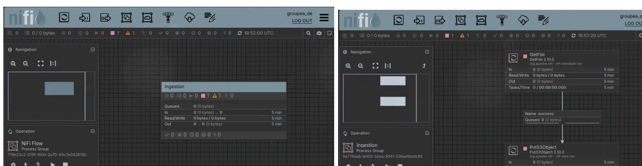
PARTIE 03
NiFi Vue du process group
Guide pas à pas complet : rapport/nifi-ingestion.md
Weather Data Platform — ForceN, Groupe A

Slide 15
04
Transformation des données
Nettoyage, normalisation et enrichissement du jeu de données brut.
Présenté par : Mouhamed CISSE
Weather Data Platform — ForceN, Groupe A · Juillet 2026

Slide 16





PARTIE 04
Transform nettoyage et normalisation
Script : etl/transform.py (pandas)
Normalisation
Nettoyage
Manquants
Enrichissement
Colonnes en snake_case
Parsing des dates en UTC (date_time)
Suppression doublons & lignes incomplètes
Nettoyage texte (summary, precip_type)
Correction des valeurs incohérentes
Interpolation temporelle + médiane
Suppression de loud_cover (constante)
Version ENRICHED
Colonnes temporelles dérivées
Weather Data Platform — ForceN, Groupe A

Slide 17

PARTIE 04
Transform impact global
Indicateur | Avant | Après
Lignes | 96 453 | 96 429
Colonnes | 12 | 11
Doublons | Présents | Supprimés
Valeurs manquantes | Nombreuses | Réduites / imputées
Valeurs numériques incohérentes | Présentes | Corrigées
Colonne constante | Présente | Retirée
Résultat : le dataset devient plus propre, plus stable et plus exploitable pour l'analyse et la prédiction.
Weather Data Platform — ForceN, Groupe A

Slide 18
05
Stockage des données
Organisation du data lake MinIO : fichiers produits et séparation des zones raw / processed.
Présenté par : Thierno BALDE
Weather Data Platform — ForceN, Groupe A · Juillet 2026

Slide 19
PARTIE 05
Fichiers produits
Fichier | Emplacement MinIO | Utilisation
weather_processed.csv | weather-processed/ | Base nettoyée
weather_processed.parquet | weather-processed/ | Format columnar
weather_processed_enriched.csv | weather-processed/ | Variables temporelles ajoutées
weather_processed_enriched.parquet | weather-processed/ | Version enrichie
weatherHistory_clean_metadata.json | weather-processed/ | Métadonnées du run
Copie locale :
data/processed/weather_processed.csv
Weather Data Platform — ForceN, Groupe A

Slide 20

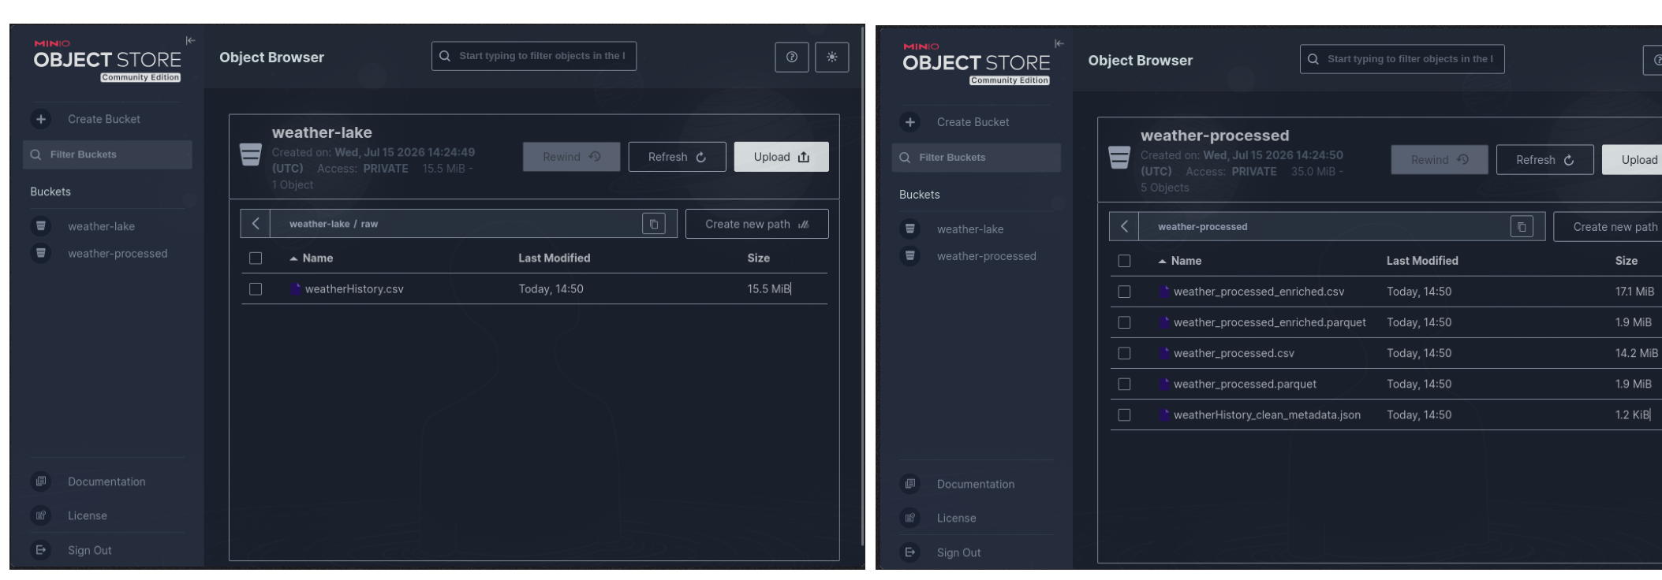
PARTIE 05
MinIO Stockage
Deux buckets séparent la zone brute et la zone préparée :
weather-lake (raw) · weather-processed (CSV, Parquet, metadata)
Weather Data Platform — ForceN, Groupe A

Slide 21
06
Chargement & livrables ETL
Chargement des données dans l'entrepôt MongoDB et synthèse des livrables produits par l'équipe ETL.
Présenté par : Mortalla TOURE
Weather Data Platform — ForceN, Groupe A · Juillet 2026

Slide 22
PARTIE 06
Load Data Warehouse MongoDB
Script : etl/load.py (pymongo)
Élément | Valeur
Base / Collection | weather_dwh / weather_observations
Documents chargés | 96 429
Mode | Remplacement complet (pas de doublons)
Index | date_time (unique), precip_type
Batch size | 5 000 (MONGO_BATCH_SIZE)
Restauration fournie via mongodump / mongorestore.
Weather Data Platform — ForceN, Groupe A

Slide 23

PARTIE 06
MongoDB Schéma d'un document
Les données transformées sont stockées dans MongoDB sous forme de documents JSON.
{
"date_time": "2006-01-01T00:00:00Z",
"summary": "Mostly Cloudy",
"precip_type": "rain",
"temperature_c": 1.16,
"apparent_temperature_c": -3.24,
"humidity": 0.85,
"wind_speed_km_per_h": 16.62,
"wind_bearing_degrees": 139.0,
"visibility_km": 9.90,
"pressure_millibars": 1016.15,
"daily_summary": "Mostly cloudy throughout the day."
}
Weather Data Platform — ForceN, Groupe A

Slide 24

PARTIE 06
Livrables ETL
Livrable | Emplacement | Format
Dataset nettoyé | rapport/data/processed/weather_processed.csv | CSV (~11 col.)
Dataset brut | rapport/data/raw/weatherHistory.csv | CSV
Dump MongoDB | rapport/database/dump/ | BSON (mongodump)
Code + infra | weather-DE-Project | Git + Docker
Weather Data Platform — ForceN, Groupe A

Slide 25
07
Analyse exploratoire
Transmission des données à l'équipe Analyse, première exploration statistique et étude de la saisonnalité.
Présenté par : COULIBALY Laure Elodie
Weather Data Platform — ForceN, Groupe A · Juillet 2026

Slide 26

PARTIE 07
De l'ETL à l'analyse
Avant toute analyse, la qualité du fichier transmis par l'équipe ETL a été vérifiée de façon indépendante par l'équipe Analyse.
Fichier transmis | Valeur
Nom | weather_processed_enriched.csv
Lignes | 96 429
Colonnes | 17 (dont variables temporelles enrichies)
Vérification indépendante confirmée :
✓ Aucune valeur manquante résiduelle · ✓ Aucun doublon résiduel
(517 précipitations, 24 doublons et 1 288 valeurs de pression déjà corrigés en Partie 04)
Weather Data Platform — ForceN, Groupe A

Slide 27

PARTIE 07
Analyse exploratoire des données (EDA)
L'exploration du dataset a permis d'étudier :
la température
l'humidité
la vitesse du vent
la pression atmosphérique
Les analyses réalisées comprennent :
statistiques descriptives
distributions des variables
évolution temporelle
étude des relations entre variables
Weather Data Platform — ForceN, Groupe A

Slide 28

PARTIE 07
Saisonnalité des températures
L'évolution de la température moyenne mensuelle sur la période 2005–2016 confirme la cohérence du dataset avec un climat continental typique, marqué par une forte saisonnalité.
Saison | Température moyenne
Hiver | ≈ 1,5 °C
Été | ≈ 22 °C
Weather Data Platform — ForceN, Groupe A

Slide 29
08
Résultats statistiques
Vérification statistique des relations observées et détection des valeurs aberrantes.
Présenté par : Ousseynou DIOUF
Weather Data Platform — ForceN, Groupe A · Juillet 2026

Slide 30

PARTIE 08
Analyse Résultats statistiques
Des tests statistiques ont été réalisés afin de vérifier les relations observées.
Analyse | Résultat
Corrélation température / humidité | r = -0,63
Significativité | p < 0,001
Différences entre saisons | Significatives
Vent selon type de précipitation | Différence significative
La relation entre température et humidité montre donc un lien négatif fort.
Weather Data Platform — ForceN, Groupe A

Slide 31
PARTIE 08
Détection des valeurs aberrantes
Une détection des valeurs extrêmes a été réalisée avec la méthode de l'écart interquartile (IQR).
Variables étudiées :
vitesse du vent
pression atmosphérique
Résultat :
certaines valeurs extrêmes ont été détectées
elles restent physiquement plausibles
elles n'ont donc pas été supprimées
Weather Data Platform — ForceN, Groupe A

Slide 32
09
Visualisations
Représentation graphique des distributions, tendances et relations entre variables.
Présenté par : GBEUNEYELLA Valentin
Weather Data Platform — ForceN, Groupe A · Juillet 2026

Slide 33
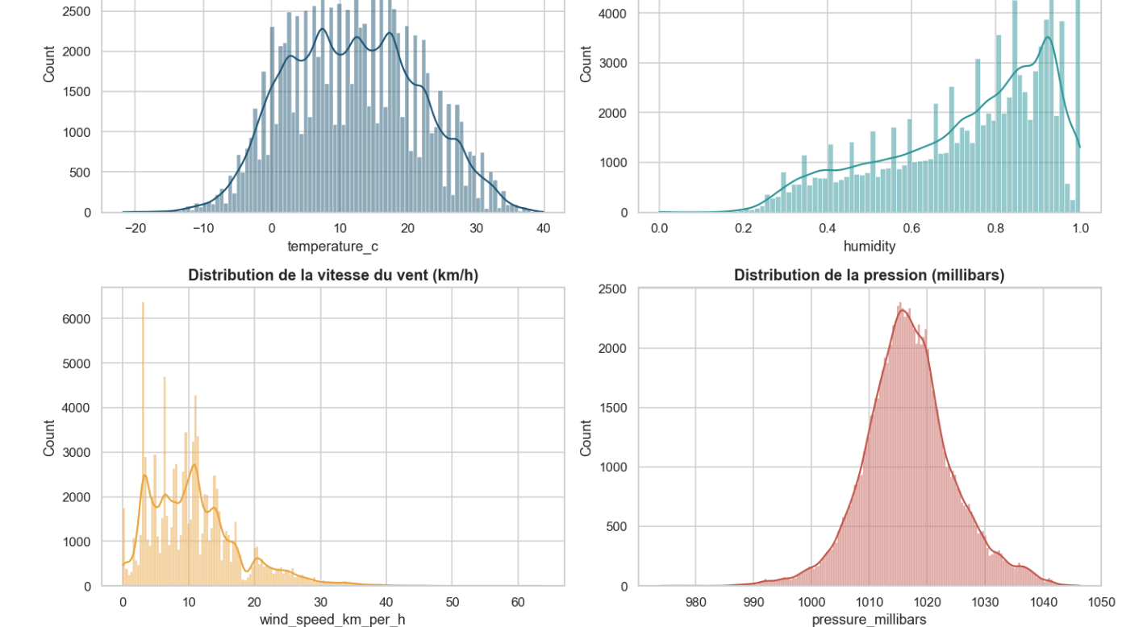
PARTIE 09
Distribution des variables météorologiques
Weather Data Platform — ForceN, Groupe A

Slide 34
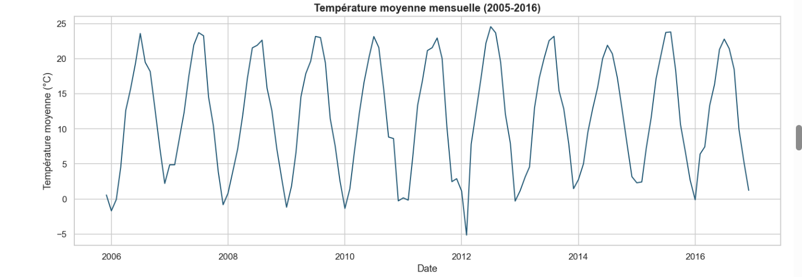
PARTIE 09
Évolution de la température moyenne mensuelle
Weather Data Platform — ForceN, Groupe A

Slide 35

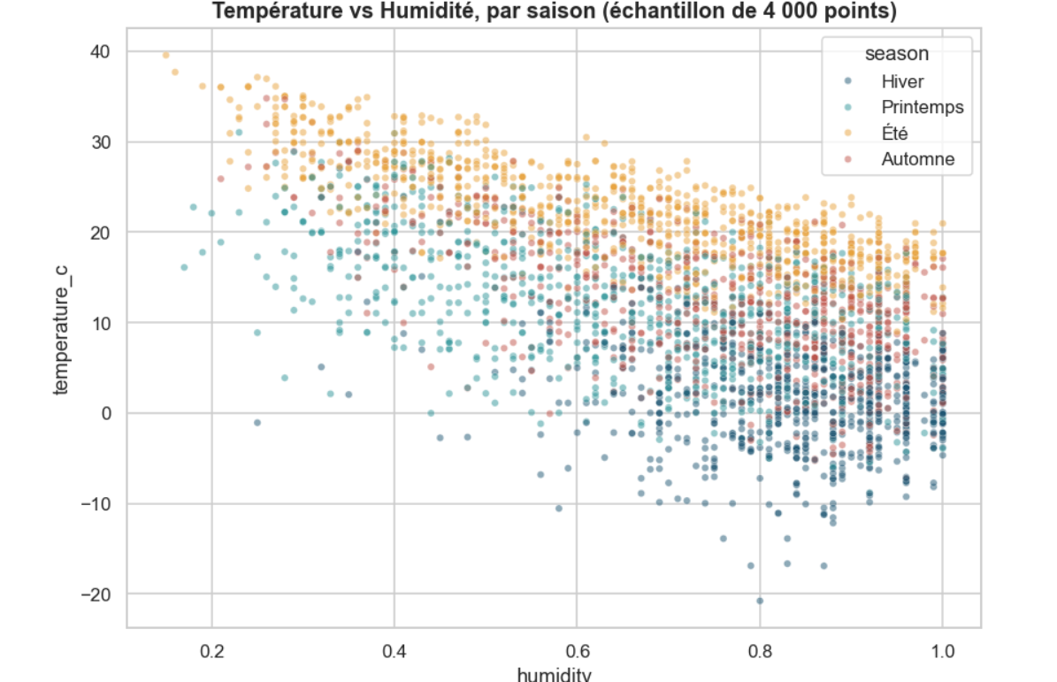
PARTIE 09
Température et humidité selon la saison
Weather Data Platform — ForceN, Groupe A

Slide 36
10
Tableau de bord Streamlit
Présentation du tableau de bord interactif développé pour restituer les résultats de l'analyse.
Présenté par : Fatou NIANG
Weather Data Platform — ForceN, Groupe A · Juillet 2026

Slide 37

PARTIE 10
Tableau de bord interactif Streamlit
Un tableau de bord interactif a été développé avec Streamlit pour rendre les résultats accessibles et explorables en temps réel.
Indicateurs suivis
Filtres disponibles
Visualisations
température moyenne
taux d'humidité
nombre total d'observations
type de précipitations
période (plage de dates)
évolution journalière de la température
distribution du taux d'humidité
Weather Data Platform — ForceN, Groupe A

Slide 38
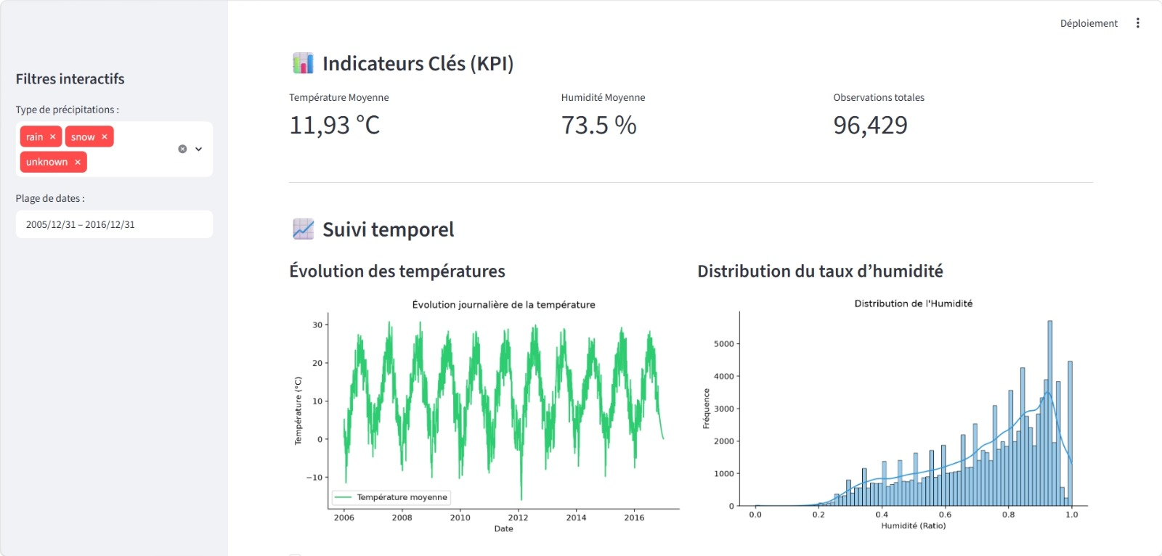
PARTIE 10
Tableau de bord Streamlit
Weather Data Platform — ForceN, Groupe A

Slide 39
11
Modélisation prédictive
Construction, évaluation et interprétation critique d'un modèle de prédiction de la température.
Présenté par : Fatou NIANG
Weather Data Platform — ForceN, Groupe A · Juillet 2026

Slide 40

PARTIE 11
Construction d'un modèle
Un modèle de prédiction de la température a été développé à partir de variables physiques et temporelles.
Variables physiques
Variables cycliques
Variables retardées
Humidité
Vitesse du vent
Pression atmosphérique
Heure et mois encodés en sinus/cosinus
Évite la rupture 23h→0h ou déc.→janv.
Températures des heures précédentes
Capte l'inertie thermique à court terme
Weather Data Platform — ForceN, Groupe A

Slide 41
PARTIE 11
Préparation des données pour le modèle
Les données ont été séparées chronologiquement (et non aléatoirement) en trois ensembles :
Ensemble | Proportion
Entraînement | 70 %
Validation | 15 %
Test | 15 %
Pourquoi un découpage chronologique ?
Un découpage aléatoire exposerait le modèle à des données futures via les variables retardées (fuite de données / data leakage), ce qui gonflerait artificiellement les performances. Le découpage chronologique reproduit une situation réaliste de prévision.
Weather Data Platform — ForceN, Groupe A

Slide 42

PARTIE 11
Résultats du modèle
Un modèle de forêt aléatoire (Random Forest) a été entraîné pour estimer la température à partir des variables explicatives.
Résultats obtenus :
Indicateur | Valeur
Erreur moyenne absolue (MAE) | 0,56 °C
Coefficient de détermination (R²) | 0,993
La comparaison entre températures réelles et prédites montre une bonne adéquation avec les variations saisonnières et journalières.
Weather Data Platform — ForceN, Groupe A

Slide 43


PARTIE 11
Interprétation & limites
Un R² de 0,993 est excellent mais il appelle une lecture rigoureuse plutôt qu'une lecture triomphale.
Pourquoi un score aussi élevé ?
Limites identifiées
Pistes d'amélioration
Forte autocorrélation à court terme de la température
Le modèle bénéficie surtout de la persistance récente
Validé uniquement sur Szeged
Horizon de prévision très court (dépend des données récentes)
Comparer à XGBoost / LightGBM
Prévision multi-horizon (6h, 12h, 24h)
Déploiement en service continu
Weather Data Platform — ForceN, Groupe A

Slide 44
FIN
Conclusion
Bilan du projet, portée des résultats obtenus et perspectives pour la suite.
Présenté par : KONE Abdel Kader Razack
Weather Data Platform — ForceN, Groupe A · Juillet 2026

Slide 45

CONCLUSION
Conclusion : bilan
Le groupe a livré une chaîne complète de traitement et d'exploitation des données météorologiques.
Étape | Technologie | Résultat
Extract | Python + Kaggle | Données brutes récupérées
Ingestion | NiFi + MinIO | Stockage raw
Transform | Python + pandas | Données nettoyées et enrichies
Load | pymongo | Base MongoDB exploitable
Analyse / Viz | pandas + matplotlib + Streamlit | Indicateurs et dashboard
Modélisation | scikit-learn | Prédiction de température (R² = 0,993)
La qualité du modèle final valide, de façon concrète, la rigueur du travail d'ingénierie réalisé en amont : un modèle n'est fiable que si les données qui l'alimentent le sont.
Weather Data Platform — ForceN, Groupe A

Slide 46

CONCLUSION
Conclusion: portée & perspectives
Portée du projet
Prochaines étapes
Meilleure préparation aux événements météorologiques
Soutien à la décision agricole
Aide à la planification des activités quotidiennes
Stack (Docker, MinIO, NiFi, MongoDB, scikit-learn) transposable en production
Comparer le modèle à d'autres algorithmes (gradient boosting)
Étendre la prévision à un horizon plus long
Weather Data Platform — ForceN, Groupe A

Slide 47
Merci
Questions
SIGUI Data Engineering DE06— ForceN, Groupe A
Weather Data Platform — ForceN, Groupe A · Juillet 2026

